Slide 1

TEST PROCESS IMPROVEMENT
CHO NHÓM PHÁT TRIỂN PHẦN MỀM VỪA VÀ NHỎ
Nguyễn Trung Hiếu - K58KTP
Thái Nguyên, 2026

Slide 2











NỘI DUNG CHÍNH
1. Giới thiệu đề tài
2. Cơ sở lý thuyết
3. Vận dụng thực hành
4. Kết luận & Phát triển
Tầm quan trọng, mục tiêu và phạm vi nghiên cứu của đề tài.
Khung đánh giá TPI, TMMi, Lean Testing, Metrics & Feedback Loops.
Đề xuất lộ trình cải tiến và đánh giá kết quả áp dụng thực tế.
Tổng kết hiệu quả, đánh giá hạn chế và đề xuất tương lai.
Đảm bảo chất lượng & Kiểm thử phần mềm

Slide 3








LÝ DO CHỌN ĐỀ TÀI
Tầm Quan Trọng
Thực Trạng SMEs
Giải Pháp Đề Xuất
Chất lượng phần mềm là yếu tố sống còn trong kỷ nguyên số. Lỗi phần mềm gây thiệt hại lớn về tài chính và uy tín của doanh nghiệp trên thị trường.
Nhóm SMEs thường áp dụng kiểm thử ad-hoc, thiếu hệ thống. Hậu quả là lỗi phát hiện muộn, tái phát liên tục, tăng chi phí bảo trì và giảm niềm tin.
Cải tiến quy trình kiểm thử (TPI) giúp các nhóm nhỏ tối ưu nguồn lực, nâng cao hiệu quả và chất lượng sản phẩm phần mềm một cách bền vững.
Đảm bảo chất lượng & Kiểm thử phần mềm

Slide 4


MỤC TIÊU VÀ PHẠM VI NGHIÊN CỨU
Mục Tiêu Nghiên Cứu
Phạm Vi Nghiên Cứu
• Phân tích quy trình kiểm thử hiện tại của nhóm nhỏ.
• Tập trung vào cấp độ quy trình và quản lý (Process & Management).
• Đề xuất lộ trình cải tiến phù hợp với khả năng tài chính của nhóm SMEs.
• Áp dụng khung mô hình: TMMi, TPI Next và Lean Software Testing.
• Xây dựng hệ thống chỉ số đo lường cốt lõi (Metrics) & cơ chế phản hồi.
• Công cụ: Jira (task), Google Sheets (dashboard), GitHub Actions (CI/CD).
• Đánh giá hiệu quả trên dự án thực tế về chất lượng và chi phí.
• Đối tượng: Dự án Web E-commerce Lite (nhóm 8–12 người).
Đảm bảo chất lượng & Kiểm thử phần mềm

Slide 5


TPI LÀ GÌ?
Test Process Improvement (TPI) là phương pháp tiếp cận có hệ thống nhằm nâng cao chất lượng và hiệu quả của quy trình kiểm thử.
Đánh giá trạng thái
Xác định mức độ trưởng thành, tìm ra các điểm nghẽn và hạn chế đang tồn tại.
Chuyển dịch tư duy
Từ phát hiện lỗi cuối chu kỳ sang ngăn ngừa lỗi từ sớm (Shift-Left), giảm thiểu rủi ro.
Mục tiêu cốt lõi
Tăng hiệu quả, nâng cao hiệu lực và giảm chi phí chất lượng kém (Cost of Poor Quality).
Cơ sở lý thuyết

Slide 6


MÔ HÌNH TRƯỞNG THÀNH TMMI VÀ TPI NEXT
Mô hình TMMi
Mô hình TPI Next
Test Maturity Model Integration
Test Process Improvement
• Gồm 5 cấp độ trưởng thành: Initial → Managed → Defined → Quantitatively Managed → Optimization.
• Mô hình liên tục, đánh giá linh hoạt theo Key Areas.
• Phân bổ 16 Key Areas: Chiến lược, Vòng đời, Kỹ thuật...
• Chuẩn đánh giá toàn cầu, có chứng nhận quốc tế rõ ràng.
• Không yêu cầu đạt đủ cấp độ tuần tự – cho phép cải tiến từng phần.
• Cấu trúc chi tiết theo từng Process Area cụ thể.
• Mục tiêu cho SMEs: Đạt Level 2–3 trong 6 tháng đầu.
• Ưu điểm cho SMEs: linh hoạt, triển khai nhanh, chi phí thấp.
Cơ sở lý thuyết

Slide 7









LEAN SOFTWARE TESTING
Tối ưu dòng chảy (Flow)
Loại bỏ lãng phí & WIP
Cải tiến liên tục (Kaizen)
Loại bỏ các điểm nghẽn trong quy trình kiểm thử, đảm bảo công việc di chuyển liên tục từ phát triển đến kiểm thử và phát hành, không bị đình trệ.
Giảm thiểu các hoạt động không tạo giá trị. Giới hạn số lượng task đang xử lý đồng thời (WIP: 4–5 stories/cột) để tăng cường sự tập trung.
Mỗi Sprint là một cơ hội nhìn lại, học hỏi và cải thiện quy trình. Qua đó xây dựng văn hóa chất lượng bền vững ngay trong các nhóm nhỏ.
Đảm bảo chất lượng & Kiểm thử phần mềm

Slide 8

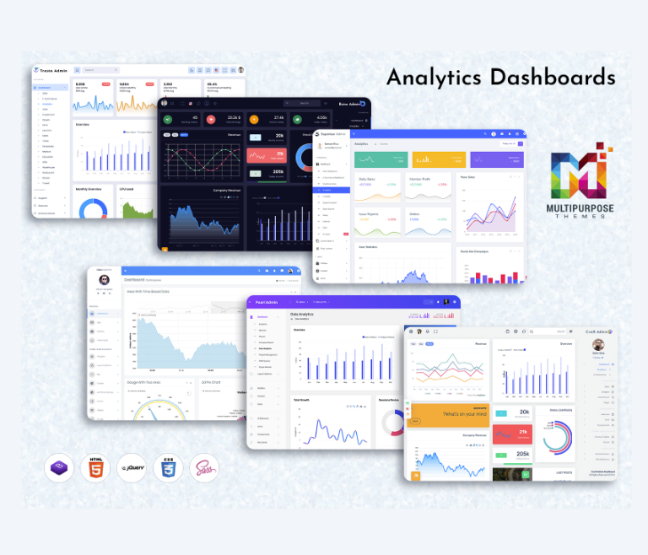
METRICS & FEEDBACK LOOPS
•
Metrics Đo Lường
Theo dõi chất lượng (Defect Density, Test Coverage), Quy trình (Cycle Time, Lead Time) và Chi phí. Cung cấp dữ liệu khách quan cho các quyết định cải tiến.
•
Feedback Loops
Thu thập dữ liệu sau mỗi Sprint, phân tích Root Cause, điều chỉnh quy trình kiểm thử liên tục để tạo vòng lặp học hỏi bền vững.
Cơ sở lý thuyết

Slide 9


NGỮ CẢNH BÀI TOÁN
Dự án E-commerce Lite
Ứng dụng quản lý bán hàng quy mô vừa.
Nhóm 8–12 người
Bao gồm Developer kiêm Tester và 1–2 Tester chuyên trách.
Thực trạng
Kiểm thử thủ công chủ yếu, thiếu Test Plan, Test Coverage chỉ đạt khoảng 40–50%.
Vấn đề cốt lõi
Mật độ lỗi cao, lead time kéo dài, phát sinh nhiều lãng phí trong quy trình phát triển.
Đảm bảo chất lượng & Kiểm thử phần mềm

Slide 10
LỘ TRÌNH TỔNG QUAN
Vòng lặp liên tục: Đo lường → Phân tích → Cải tiến → Lặp lại
Bước 1 – Foundation (Test Management) Xây dựng Test Policy, thiết lập Test Plan theo từng Sprint và phân công ma trận RACI rõ ràng.
Bước 2 – Lean Optimization Áp dụng Kanban Board, giới hạn khối lượng công việc (WIP), tự động hóa CI/CD với GitHub Actions.
Bước 3 – Metrics & Monitoring Thiết lập hệ thống Dashboard theo dõi: Test Coverage, Defect Density, và Cycle Time.
Bước 4 – Feedback Loop Thực hiện Sprint Retrospective 2 tuần/lần, phân tích RCA lỗi production, và khảo sát điểm NPS.

Slide 11
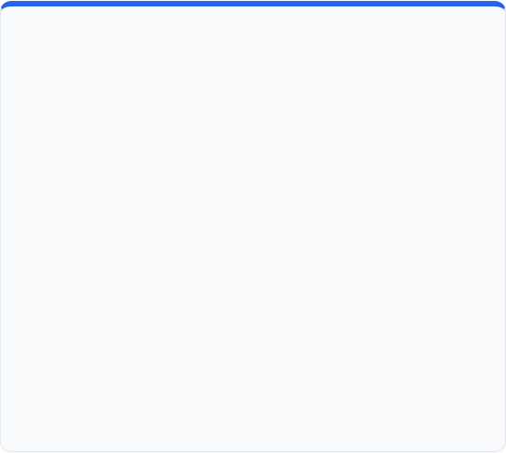

TRIỂN KHAI BƯỚC 1 + BƯỚC 2
BƯỚC 1: FOUNDATION
BƯỚC 2: LEAN OPTIMIZATION
• Xây dựng Test Policy: Định nghĩa các tiêu chuẩn chất lượng và phạm vi kiểm thử toàn dự án.
• Kanban Board: Trực quan hóa toàn bộ luồng công việc kiểm thử của team.
• Lập Test Plan: Xác định mục tiêu, tài nguyên, lịch trình cho từng Sprint cụ thể.
• Giới hạn WIP: Chỉ 4–5 stories/cột để giảm đa nhiệm, tăng cường tập trung xử lý dứt điểm.
• Phân công RACI: Xác định rõ người chịu trách nhiệm (Responsible - Accountable - Consulted - Informed).
• Tự động hóa CI/CD: Sử dụng GitHub Actions chạy test tự động sau mỗi lần commit.
• Shift-Left Testing: Developer viết Unit Test & API Test từ sớm để phát hiện lỗi ngay.
• Quy trình Report: Thiết lập quy trình báo cáo lỗi chuẩn hóa trên nền tảng Jira.

Slide 12
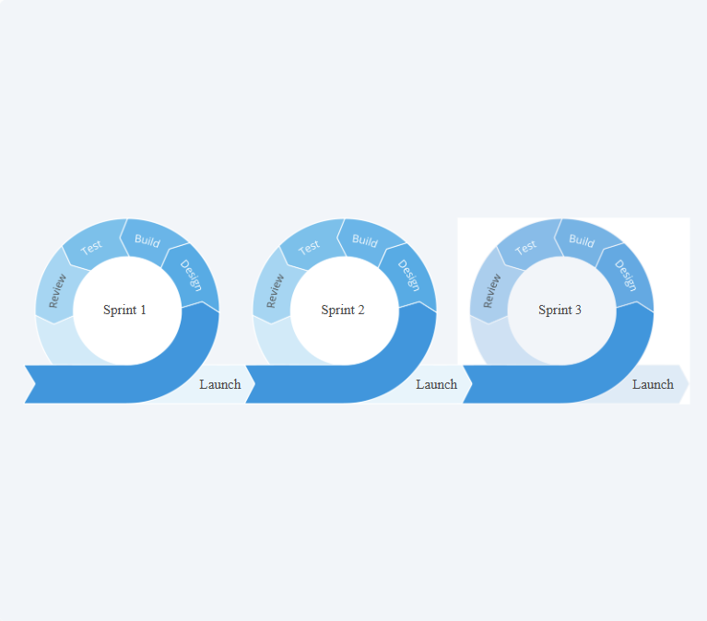
BƯỚC 3 + 4: ĐO LƯỜNG + PHẢN HỒI
Bước 3: Metrics Dashboard
Theo dõi liên tục Test Coverage, Defect Density và Cycle Time theo từng Sprint. Trực quan hóa dữ liệu qua nền tảng Google Sheets hoặc Jira Dashboard.
Bước 4: Sprint Retrospective & RCA
Tổ chức họp định kỳ 2 tuần/lần. Thực hiện Root Cause Analysis (RCA) để phân tích nguyên nhân gốc rễ lỗi production và điều chỉnh quy trình.
Khảo sát NPS
Thu thập phản hồi từ người dùng cuối, đo lường mức độ hài lòng để tích hợp góc nhìn khách hàng vào vòng cải tiến liên tục.

Slide 13
ROADMAP GIAI ĐOẠN
Giai đoạn 2
Giai đoạn 4
Managed → Defined
Optimizing
Tháng 2 – 4
Liên tục
• Chuẩn hóa quy trình • Tự động hóa đạt 40% • Giảm mật độ lỗi 50%
• Defect Leakage < 5% • Cải tiến Kaizen • Tích hợp AI & DevOps
Giai đoạn 1
Giai đoạn 3
Initial → Managed
Defined → Quantitatively
Tháng 1 – 2
Tháng 4 – 6
• Coverage >60% • Giảm Lead Time 30% • Thiết lập Test Plan & RACI
• Cycle Time < 5 ngày • Metrics Dashboard đủ • RCA & Retro định kỳ
Thực hành – Lộ trình trưởng thành

Slide 14








ÁP DỤNG MODULE CỤ THỂ
Thiết kế Decision Table
API Test Tự Động
Retrospective & RCA
Áp dụng cho kịch bản thanh toán: xác định điều kiện đầu vào (phương thức, số dư, xác thực) và kết quả mong đợi, đảm bảo coverage các trường hợp biên.
Viết kịch bản bằng Postman/Newman kiểm thử các endpoint (POST /checkout, GET /order-status), tích hợp pipeline CI/CD GitHub Actions.
Sau mỗi Sprint, phân tích lỗi phát sinh, xác định nguyên nhân gốc rễ, cập nhật Test Case và quy trình để ngăn ngừa triệt để lỗi tái phát.
Đảm bảo chất lượng & Kiểm thử phần mềm

Slide 15
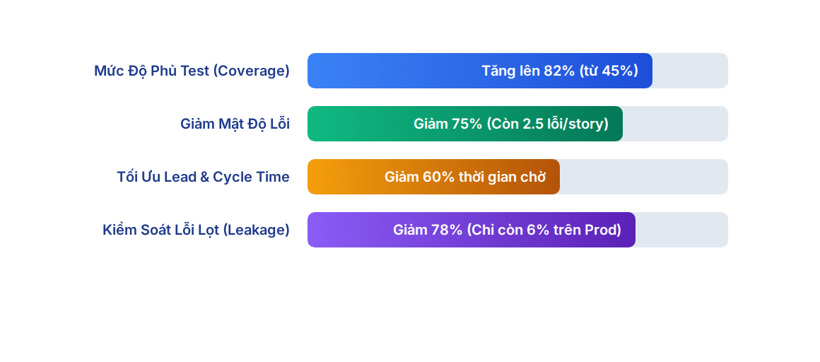
KẾT QUẢ ĐÁNH GIÁ (SAU 6 THÁNG)
Sau 6 tháng triển khai TPI, các chỉ số đo lường đã chứng minh sự cải thiện vượt bậc về chất lượng mã nguồn, tốc độ phân phối và khả năng kiểm soát lỗi ở giai đoạn cuối.
Đảm bảo chất lượng & Kiểm thử phần mềm

Slide 16








PHÂN TÍCH HIỆU QUẢ
Phát Hiện Sớm Lỗi
Cải Thiện Dòng Chảy
Giảm Kháng Cự & ROI
Defect Density giảm 75%. Các lỗi nghiêm trọng được phát hiện từ giai đoạn đầu nhờ chiến lược Shift-Left Testing và Unit/API Test tự động hóa.
Tỷ lệ lãng phí quy trình giảm từ 45% xuống 18%. Lead Time và Cycle Time giảm 60% nhờ áp dụng bảng Kanban và giới hạn WIP hiệu quả.
Đầu tư ban đầu tăng nhưng chi phí bảo trì giảm rõ rệt. Đội nhóm chấp nhận quy trình mới nhờ phương pháp đào tạo từng bước và Kaizen.
Đảm bảo chất lượng & Kiểm thử phần mềm

Slide 17
KẾT LUẬN
Giải Pháp Tối Ưu Cho SMEs Sự kết hợp giữa TMMi và Lean Testing mang lại sự cân bằng hoàn hảo giữa việc chuẩn hóa quy trình chuyên nghiệp và duy trì tính linh hoạt trong thực thi.
Quyết Định Dựa Trên Dữ Liệu Việc áp dụng Metrics & Feedback Loops giúp nhóm ra quyết định dựa trên dữ liệu thực tế, rút ngắn vòng phản hồi và liên tục cải tiến.
Nền Tảng Phát Triển Bền Vững Cải thiện rõ rệt hiệu suất kiểm thử: rút ngắn release cycle, giảm thiểu lãng phí và tăng độ tin cậy của phần mềm.

Slide 18


HẠN CHẾ VÀ HƯỚNG PHÁT TRIỂN
Hạn Chế Hiện Tại
Hướng Phát Triển Tương Lai
Dữ liệu thực nghiệm: Số liệu một phần dựa trên mô phỏng giả lập, chưa kiểm chứng sâu rộng trên nhiều dự án thực tế đa dạng.
• Thực nghiệm trên nhiều dự án thực tế với quy mô và lĩnh vực khác nhau.
• Ứng dụng AI/ML trong phân tích lỗi tự động, dự đoán rủi ro và sinh test case thông minh.
Yếu tố văn hóa: Nghiên cứu chưa đi sâu vào giải quyết các rào cản về yếu tố văn hóa tổ chức và tâm lý con người khi áp dụng TPI.
• Mở rộng tích hợp CI/CD toàn diện và áp dụng mô hình DevOps quy mô lớn.
Đảm bảo chất lượng & Kiểm thử phần mềm

Slide 19
XIN CHÂN THÀNH CẢM ƠN!
Đảm bảo chất lượng & Kiểm thử phần mềm - Thái Nguyên 2026

